Slide 1
ENQUETE PUBLIQUE
Projet de renouvellement et d’extension de la carrière de calcaire sur le territoire de la commune de Taussac Aveyron
PORTEUR DU PROJET
CADAC
Coopérative Agricole Départementale d’Amendements Calcaires

Slide 2
CARACTERISTIQUES
CARRIERE A CIEL OUVERT AU LIEU DIT LES CROZES SUR LE TERRITOIRE DE LA COMMUNE DE TAUSSAC
COMMUNES CONCERNEES DANS LE RAYON DE 3KMS TAUSSAC /MUR DE BARRES /BROMAT DANS L’AVEYRON
RAUIHAC ET CROS –DE- RONESQUE DANS LE CANTAL

Slide 3
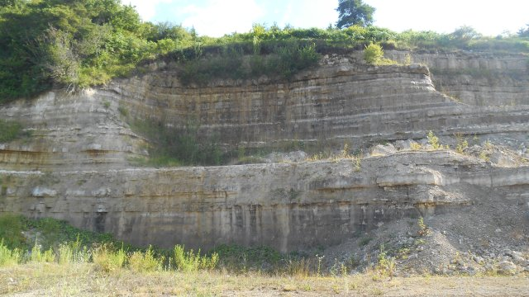
F
FRONT DE TAILLE ACTUEL

Slide 4
PREMIERE REUNION PUBLIQUE D’INFORMATIONS
ET D’ECHANGES
SALLE DES FETES 11 RUE DE LA PARRO
MUR DE BARRES
Mardi 17 février 2026

Slide 5
DEUXIEME REUNION PUBLIQUE D’INFORMATIONS
ET D’ECHANGES
SALLE DES FETES RUE DE L’EGLISE DE TAUSSAC
TAUSSAC
Mardi 28 avril 2026 a 17h

Slide 6
QU’EST-CE QU’UNE ENQUETE PUBLIQUE?
Plusieurs procédures sont possibles
DANS LE CAS DE LA CARRIERE DE TAUSSAC
PROCEDURE QUI RELEVE DE LA LOI INDUSTRIE VERTE
INITIEE PAR LE LEGISLATEUR loi n° 2023-973 du 23 octobre 2023
Et le décret d’application 2024-742 du 6 juillet 2024
ENQUÊTE dite PARALLELISEE D’UNE DUREE DE TROIS MOIS

Slide 7
QUE SIGNIFIE ENQUETE PARALLELISEE?
Une fois que le dossier déposé par le pétitionnaire est jugé, complet recevable et validé par les services instructeurs
Il s’agit d’une procédure qui conduit en parallèle la phase d’examen du projet et la phase de consultation relative au projet
Consultation qui appelle des réponses de la part du porteur de projet au cours de l’enquête publique
Consultations obligatoires de différentes instances, les communes dont les conseils municipaux,
les communautés de communes, le Parc régional, l’Autorité environnementale, l’ARS, le SIDIS, la
DREAL, les observations du public sont menées de concert.
Procédure de transparence et d’évolution possible du projet au cours des trois mois d’enquête

Slide 8
QU’EST-CE QU’UNE ENQUETE PUBLIQUE?
Une procédure spécifiquement française
L’enquête publique est la seule procédure de participation qui permette au public de s’informer sur le projet et de formuler des observations auprès d’un tiers indépendant : le commissaire enquêteur, préalablement à la décision. Elle est juridiquement encadrée
De par la loi, l’autorité décisionnaire et le maître d’ouvrage sont obligés de tenir compte des observations du public (loi du 12 juillet 2010 – article L.123-1 du Code de l’environnement)

Slide 9
Il émane soit de l’État, soit d’une collectivité territoriale, soit d’une société publique ou d’une entreprise privée.
LE PROJET SOUMIS A L’ENQUETE PUBLIQUE N’EST JAMAIS CELUI DU COMMISSAIRE ENQUÊTEUR:
Le public est informé réglementairement par annonces légales dans les journaux et par des affiches dans la ou les communes concernées.
Tout autre mode d'information est souhaitable (site internet, bulletins municipaux, panneaux lumineux...).

Slide 10
COMMENT S’INFORMER?
Consultation du dossier : toute personne peut consulter le dossier format papier en mairie aux heures d'ouverture, pendant toute la durée de l'enquête, même en l'absence du commissaire-enquêteur.
Ce dossier CARRIERE DE TAUSSAC est consultable en mairie de Taussac
Ce dossier CARRIERE DE TAUSSAC est consultable sur le site internet https//www.registre-dematerialise.fr/7023/
Sur le site internet de la préfecture de l’Aveyron www.aveyron.gouv.fr
Droits du public : toute personne peut présenter des observations orales ou écrites, favorables ou non au projet et proposer des suggestions ou des contre-propositions, car la décision de réaliser le projet intervient après l'enquête publique.
Le public a également accès aux observations portées aux registres papier et numérisé.

Slide 11
COMMENT DEPOSER SES OBSERVATIONS?
Sur le registre papier dédié déposé en mairie de Taussac
Par courrier postal ou pose directe en mairie de Taussac
Lors des permanences en mairie de Taussac du commissaire enquêteur
Le vendredi 13 février 2026 de 10h à 13h
Le Lundi 11 mai 2026 de 14h à 17h
Sur le registre numérisé en ligne https//www.registre-dematerialise.fr/7023/

Slide 12
Qui est le ou la commissaire enquêteur?
Le commissaire-enquêteur est une personne indépendante désignée par le président du Tribunal administratif ou le préfet, ou un maire, selon les cas, pour conduire l’enquête publique.
IL EST UN COLLABORATEUR OCCASIONNEL DU SERVICE PUBLIC
Il apparait à plusieurs étapes de la procédure de l’enquête publique

Slide 13
SON RÔLE
-Il VEILLE A CE QUE LE PUBLIC SOIT PARFAITEMENT INFORME DU PROJET
-Il DEPOSE DES DOCUMENTS SUR LE SITE INTERNET DEDIE A LA CONSULTATION
▪ les avis (requis réglementairement) des services / organismes / instances / entités) consultés (dont l’avis de l’autorité environnementale si le projet est soumis à évaluation environnementale)
▪ les avis des collectivités territoriales (dont les conseils municipaux) concernées
▪ les observations et propositions du public
▪ les réponses du pétitionnaire aux observations du public, aux avis reçus et, le cas échéant, aux demandes d’informations complémentaires formulées par le service coordonnateur

Slide 14
EN FIN DE LA CONSULTATION
Le commissaire enquêteur rencontre et communique au pétitionnaire les observations et propositions du public
A l’issue de cette transmission, le pétitionnaire dispose de 5 jours pour formuler ses réponses
Puis, le commissaire enquêteur communique simultanément dans un délai de trois semaines au préfet et au président du tribunal administratif le rapport de l’enquête publique et les conclusions motivées qui seront publiées pendant un an sur le registre dématérialisé https//www.registre-dematerialise.fr/7023
In fine un Arrêté Préfectoral validant le projet avec prescriptions s’il y a lieu ou un Arrêté refusant le projet sera pris et publié, arrêté qui sera mis en ligne sur le site de la préfecture de l’Aveyron.

Slide 15
ETHIQUE DU COMMISSAIRE ENQUÊTEUR
TOUTES les REQUETES, CONTRIBUTIONS ou OBSERVATIONS SONT PRISES EN COMPTE ET ANALYSEES par le C.E
TOUTES les REQUETES, CONTRIBUTIONS ou OBSERVATIONS SONT PRISES EN COMPTE ET ANALYSEES par le C.E
-Le commissaire enquêteur a la responsabilité de conduire, de manière impartiale, l'enquête publique.
-Toutes les requêtes , observations , contributions sont prises en compte et analysées par le commissaire enquêteur

Slide 16
QUEL AGREMENT POUR DEVENIR COMMISSAIRE ENQUETEUR?
Les Commissaires enquêteurs sont inscrits sur une liste d'aptitude établie par une commission départementale, présidée par un magistrat.
Elle comprend un représentant du préfet, des représentants des services de l'Etat (DREAL, DDT, DDETSPP), un maire du département, désigné par l'association départementale des maires, un conseiller général du département désigné par le conseil général et deux personnalités qualifiées en matière de protection de l'environnement.
Les commissaires enquêteurs ont obligation de se former et de suivre les formations pluriannuelles dispensées par la DREAL, par le Tribunal Administratif par l’ACEMIP, par la CNCE

Slide 17
ARRETE PREFECTORAL
AVIS AU PUBLIC
PUBLICITE ET INFORMATION
ECHEANCIER

Slide 18
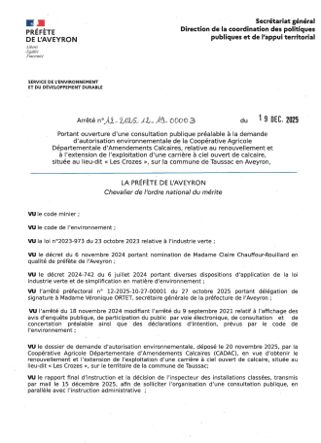

Slide 19
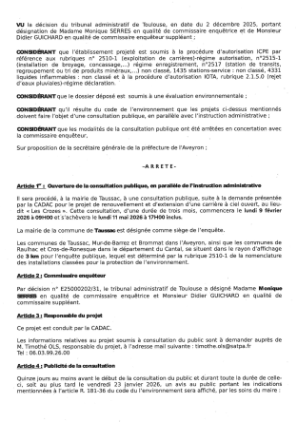

Slide 20
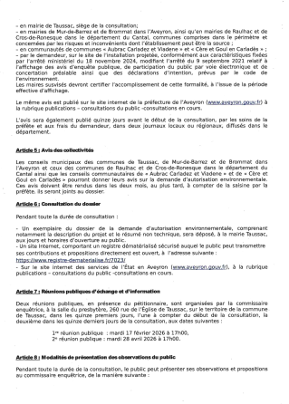

Slide 21
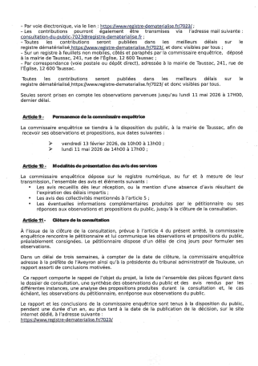

Slide 22
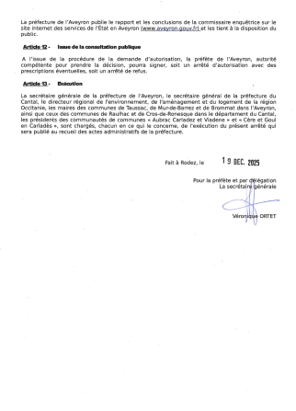

Slide 23
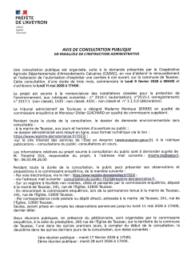

Slide 24
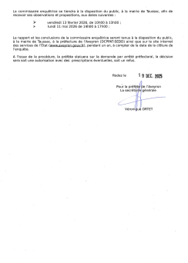

Slide 25
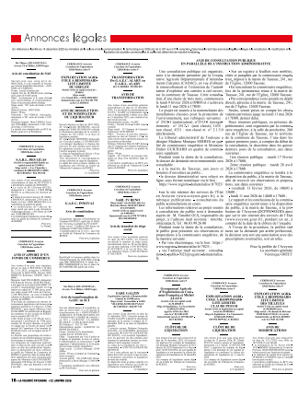

Slide 26


Slide 27
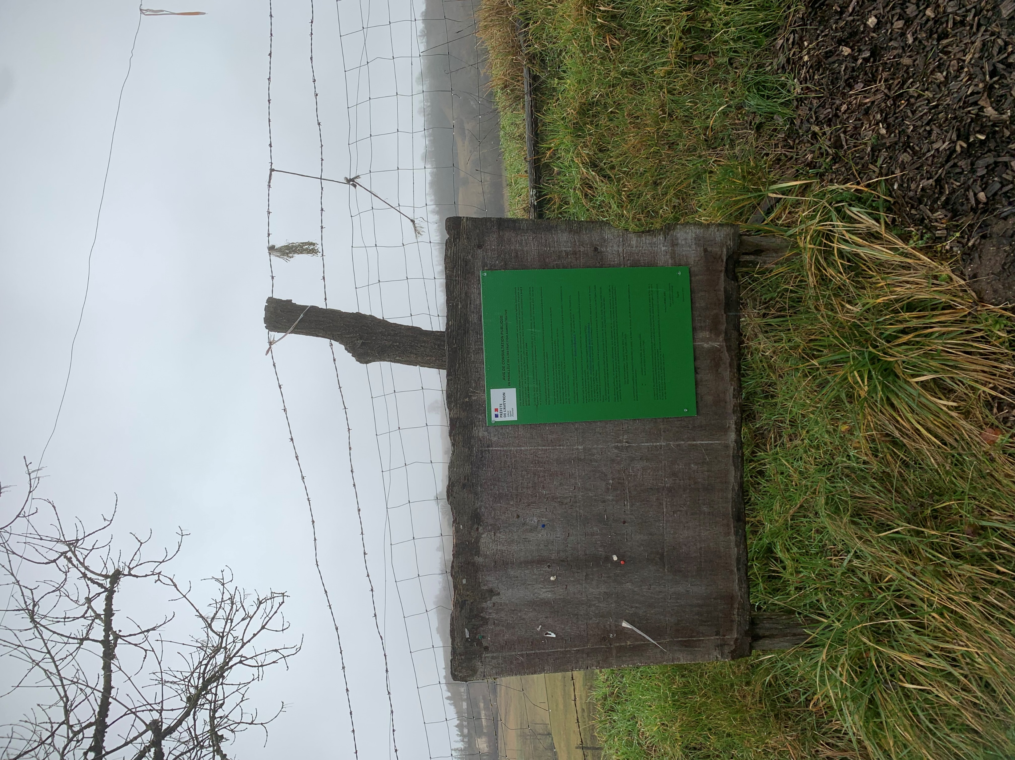

Slide 28
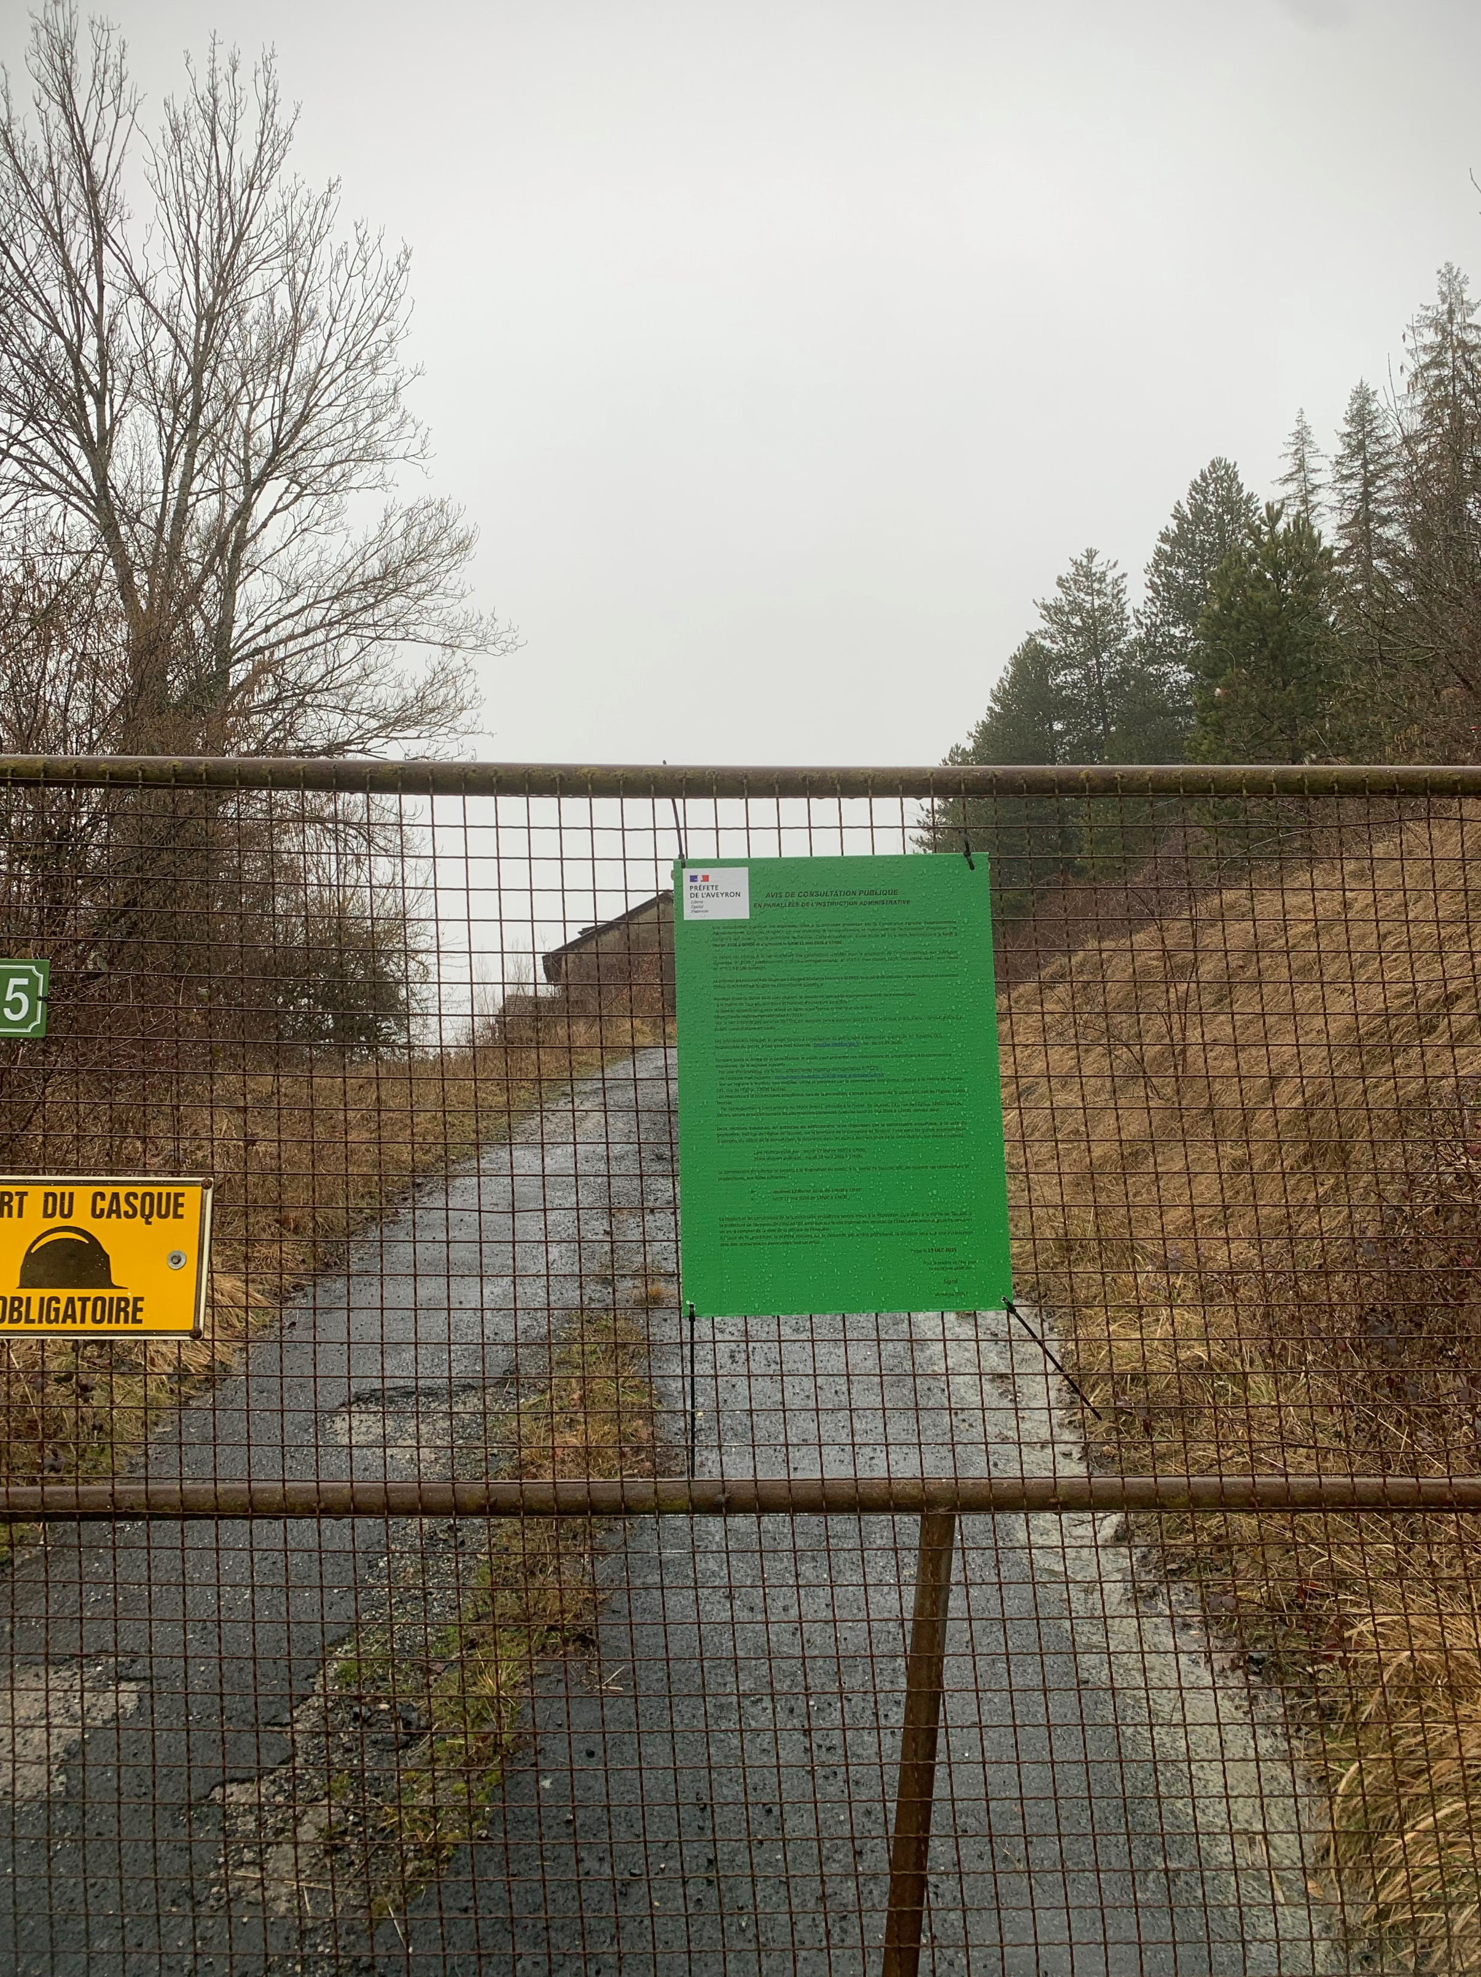

Slide 29
RECAPITULATIF ET ECHEANCIER
AUTORITE ORGANISATRICE: Préfecture de l’AVEYRON
PORTEUR DU PROJET: CADAC
Coopérative Agricole Départementale d’Amendements Calcaires
Représentée par Monsieur Timothé OLS
COMMISSAIRE ENQUETEUR : Madame Monique Serres (Lot)
COMMISSAIRE ENQUETEUR SUPPLEANT: Monsieur Didier Guichard (Aveyron)
DESIGNATION : Tribunal Administratif de Toulouse
REGISTRE DEMATERIALISE : Prestataire / Préambules
BUREAU D’ETUDE: Arca2e spécialisé industries extractives carrières et environnement
DUREE DE L’ENQUÊTE: 3 MOIS
Du LUNDI 9 FEVRIER 2026 à 9h au Lundi 11 mai 2026 17h
DECISION FINALE : Madame la Préfète de l’AVEYRON

